Slide 1
Образовательная система
будущего глазами
Александра Соловьева
Марины
Захаровой
Дарьи Жук

Slide 2
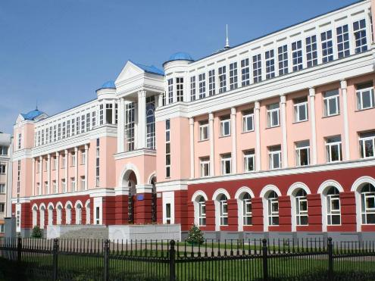
УО «Национальная гимназия имени Якуба Колоса»

Slide 3
УО «Национальная гимназия
имени Якуба Колоса»
ЦЕЛИ
1.
Усвоение обязательного минимума содержания общеобразовательных программ.
2.
Обеспечение интеллектуального, личностного, творческого и физического развития учеников гимназии.
3.
Воспитание гражданственности, трудолюбия, уважения к правам и свободам человека, любви к окружающей природе, Родине, семье, формирование здорового образа жизни.

Slide 4
Реализация в соответствии с лицензией основных программ обучения гимназистов
Создание благоприятных условий для разностороннего развития личности как гражданина Республики Беларусь
Осуществление обучения и воспитания в интересах личности, общества, государства
Использование и совершенствование методик образовательного процесса и образовательных технологий
Задачи

Slide 5
Организационная структура
Директор
гимназии
Заместители директора гимназии
Руководители функциональных служб
Руководители методических центров
Совет гимназистов

Slide 6


Slide 7
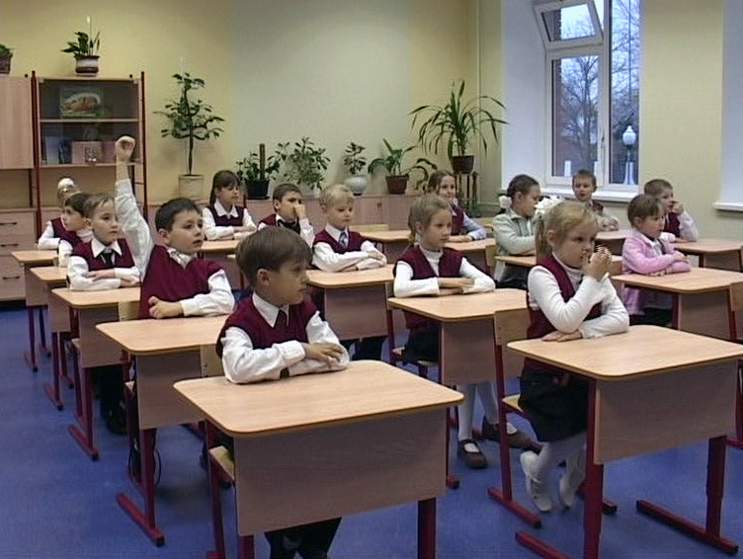

Slide 8
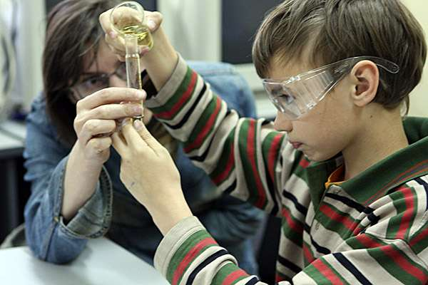

Slide 9
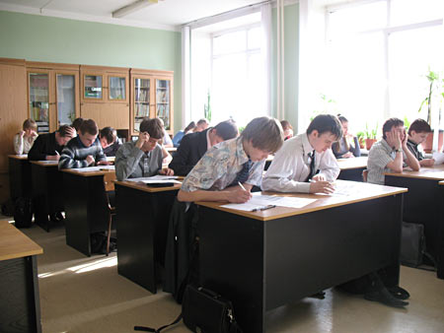

Slide 10
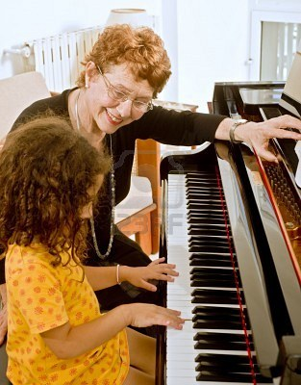

Slide 11
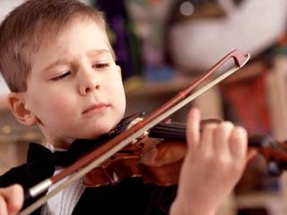

Slide 12
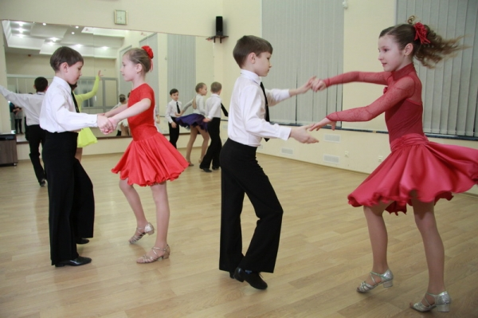

Slide 13
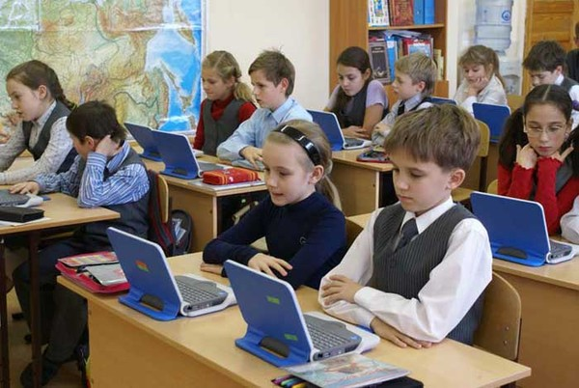

Slide 14


Slide 15
Морально – нравственный кодекс выпускника национальной
гимназии имени Якуба Колоса
Честь и достоинство – высочайшие ценности гимназиста.
В любых обстоятельствах гимназист остается человеком чести.
Гимназист дорожит честью гимназического братства, как своей собственной. Он защищает ценности гимназии, укрепляет и развивает ее традиции.
Гимназист уважает историю своего народа и своих предков.
Гимназист никогда не подводит своих родителей, помня, что своими поступками и делами он прославляет или позорит свой род.
Гимназист ведет здоровый образ жизни без вредных привычек.
Гимназист строит свою жизнь, достойную ЧЕЛОВЕКА.

